Slide 1

Estrategias territoriales para el escalonamiento de la agroecología en el distrito Presidente Perón, Buenos Aires, Argentina
Por: Stella Maris Mangione

Slide 2

Introducción:
Experiencia en construcción, emerge en el año 2007 en la localidad de Guernica, distrito Presidente Perón, impulsada por vecinos y vecinas autoconvocados, para hacer frente a la inseguridad alimentaria generada por la última crisis socio-política y económica del año 2001.
Impulsada por el Centro Agroecológico ASHPA.
Articula en el año 2017, con la Cátedra Libre de Agricultura Familiar y Soberanía Alimentaria (CLAFySA) de la Facultad de Ciencias Agrarias (FCA) de la Universidad Nacional de Lomas de Zamora (UNLZ).
Destinatarios, se vinculan a desocupados urbanos, campesinos/as migrantes e integrantes de movimientos y organizaciones sociales. Sistema educativo, fueron beneficiarios tanto, los estudiantes de la escuela, como los/las niños/as del barrio, docentes, huerteras y huerteros. Familias productoras y estudiantes universitarios.

Slide 3

Objetivo:
Construcción de diferentes estrategias y líneas de acción para alcanzar la seguridad y soberanía alimentaria local e identificar aspectos emergentes para el proceso de escalonamiento del paradigma de la agroecología en el distrito.

Slide 4
Metodología:
Diseño de programas propios de formación agroecológica y educación ambiental desde las Unidades de Capacitación Agroecológica (UCAs) y las Unidades Productivas Familiares (UPF) e instituciones educativas.
Asesoramiento técnico permanente.
Articulación con la universidad pública y acceso a programas gubernamentales provinciales y nacionales de manera de fortalecer las acciones en territorio (Rivera-Ríos et al., 2013).
Proceso de enseñanza-aprendizaje abordado desde la “diversidad de miradas y saberes”, implementando ensayos demostrativos; prácticas de campo y dinámicas lúdicas- pedagógicas que marcan una desnaturalización de los procesos de aprendizajes "formales", favoreciendo la comprensión de las dimensiones ecológica, económica y socio-política que caracterizan el paradigma de la Agroecología.

Slide 5
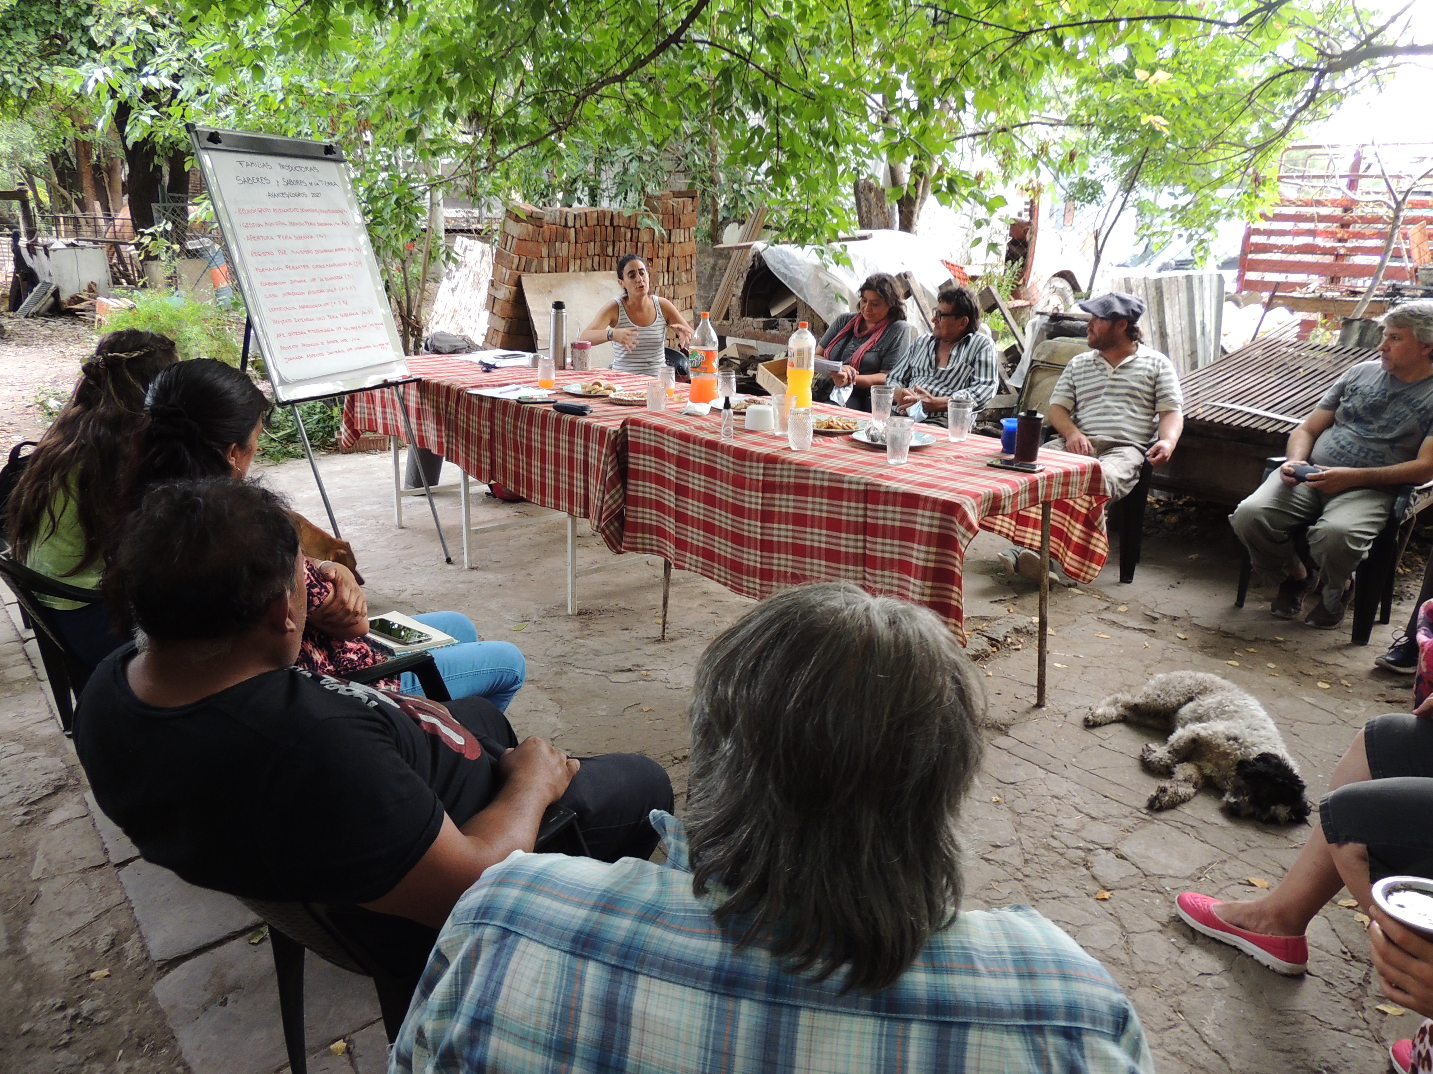
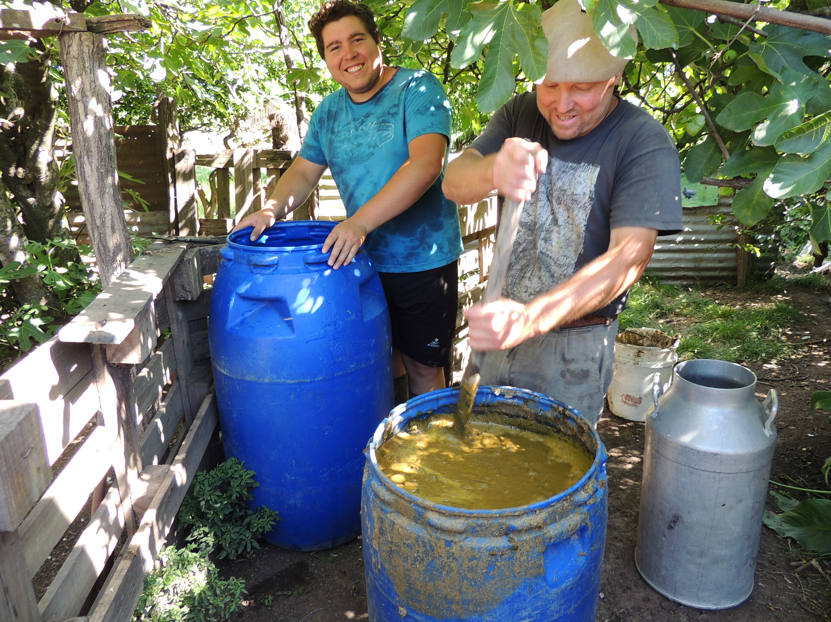
Estrategias y líneas de acción

Slide 6
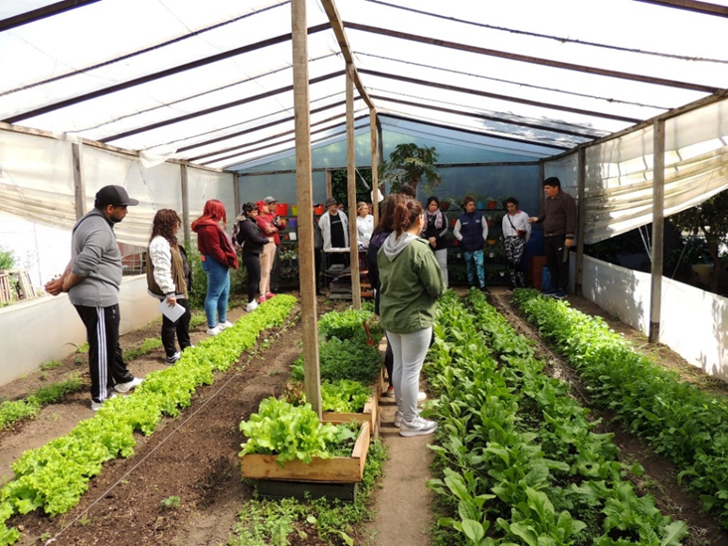
Unidades de Capacitación Agroecológica-UCAs
Espacios de educación popular en diferentes barrios, coordinados por huerteras y productores locales.
Desde los cuales se establecieron huertos productivos y educativos, así como apiarios escuela.
Talleres de producción de alimentos con enfoque agroecológico en el ámbito familiar y comunitario, orientado a los sectores más vulnerados.

Slide 7
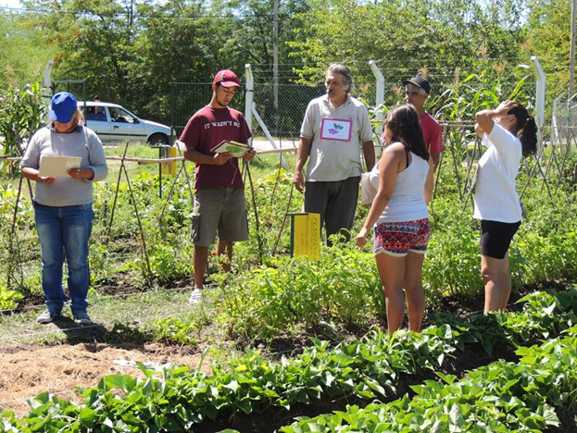
Articulación con el sistema educativo
Proyectos educativo-ambientales, en la Escuela de Educación Secundaria N°3 con proyección hacia la comunidad, orientados a la formación de los/as alumnos/as como “promotores ambientales”.
Proyectos vinculados con políticas socio-educativas del Ministerio de Educación provincial (Programa CAJ).

Slide 8
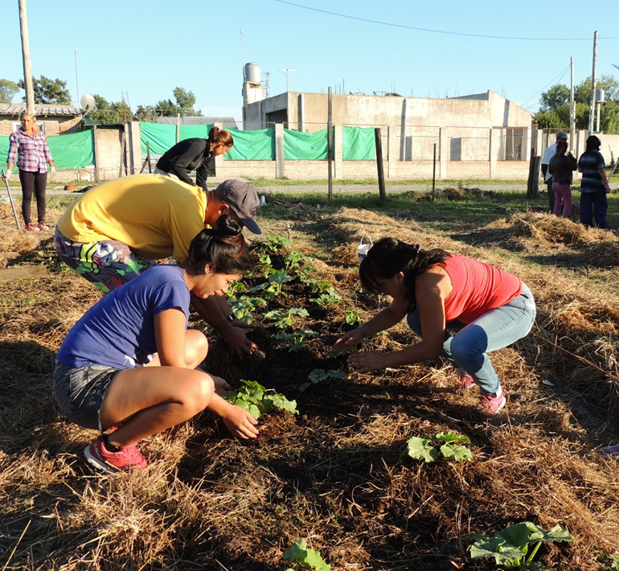
Articulación de políticas sectoriales y sinergias con actores del campo popular
Trabajo conjunto con organizaciones del campo popular como el Frente Popular Darío Santillán (FPDS) y Somos Barrios de Pie.
*Intervención en conflictos ambientales (Amparo Ambiental Colectivo).
*Proyectos educativo-cooperativos en producción de alimentos: Programa de Trabajo Autogestionado, Ministerio de Trabajo, Empleo y Seguridad Social de la Nación y el Programa Argentina Trabaja (AT) del Ministerio de Desarrollo Social de la Nación.
Proyecto Promotores Agroecológicos Territoriales (PAT) (Mangione, 2019)

Slide 9
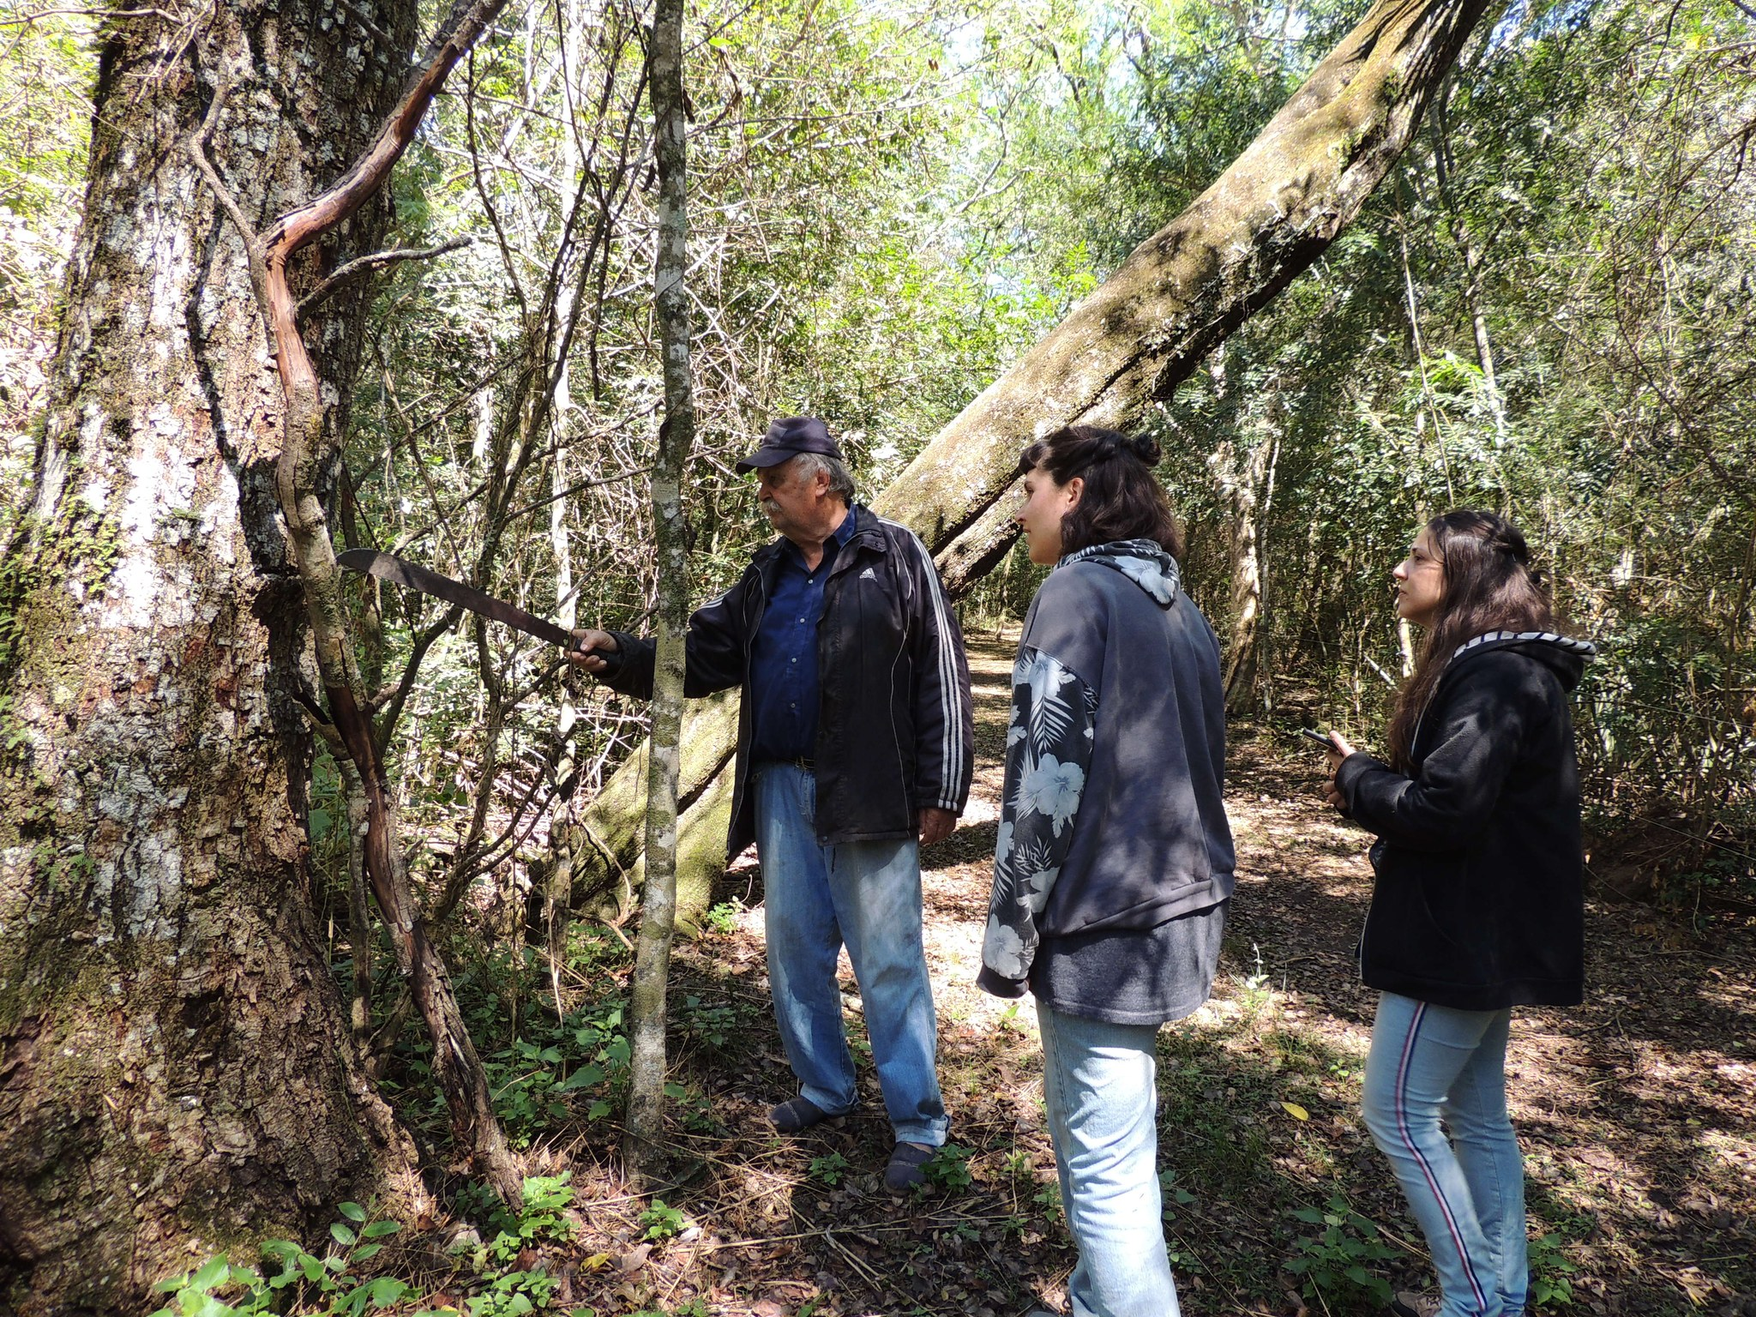
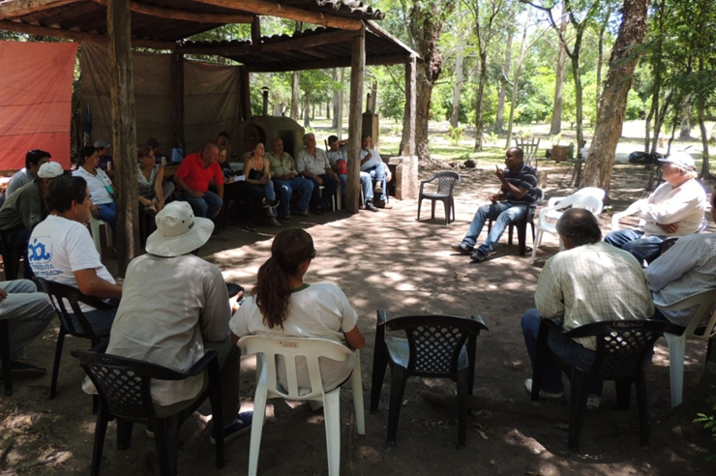
Vinculación con organismos internacionales
Jornadas de formación-extensión dirigida a familias campesinas de Formosa y cooperativistas del distrito Presidente Perón, con la participación de un profesional en agroecología de la Asociación Cubana de Técnicos Agrícolas y Forestales (ACTAF) de Cuba.
Estancia Pre-Profesional de Agroecología y Soberanía Alimentaria, en articulación con la Universidad Autónoma de Chapingo-México.
Pasantía de formación de grado destinada a estudiantes universitarios en Argentina.

Slide 10
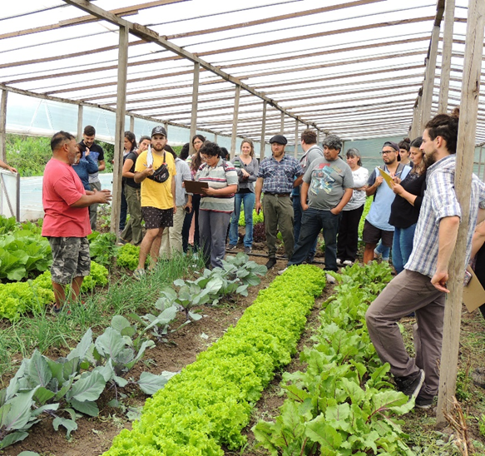
Articulación con políticas agroalimentaria
Visibilizar en el distrito la Agricultura Familiar, se facilitaron políticas públicas provinciales y nacionales con enfoque territorial.
Los programas fueron direccionados al fortalecimiento de las familias productoras hoy conformadas como grupo “Saberes y Sabores de la tierra” y familias de las organizaciones sociales.
Programa Cambio Rural (Ministerio de Agricultura de la Nación)
Programa Pro-Huerta (Ministerio de Salud y Desarrollo Social de la Nación-INTA).

Slide 11
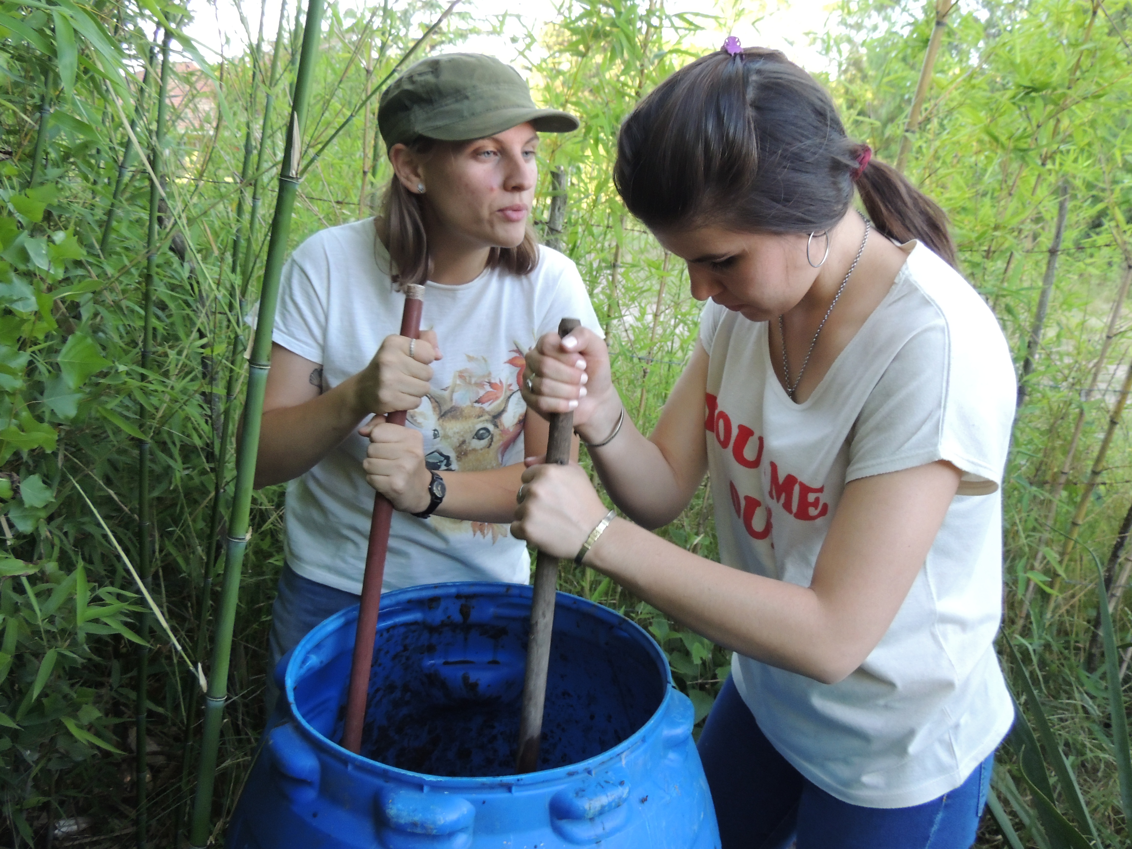
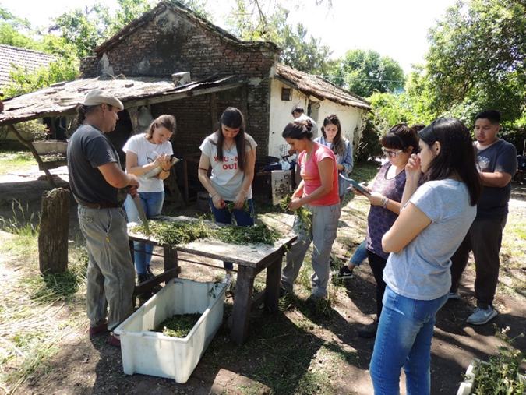
Vinculación con el ámbito académico
Familias Productoras “Saberes y Sabores de la Tierra” (FPSST) y a las organizaciones sociales del distrito.
Coordinación de la Cátedra Libre de Agricultura Familiar y Soberanía Alimentaria (FCA-UNLZ).
Programas de Extensión universitaria, son enmarcados como Actividad de Extensión y Vinculación Tecnológica Social y de Prácticas Pre-Profesionales Agropecuarias.

Slide 12
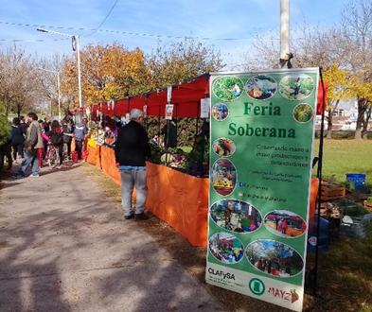
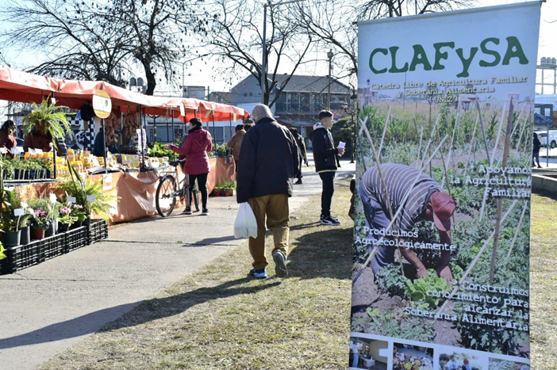
Feria Soberana-FCA.UNLZ
Espacio de economía social de la universidad en el ámbito local, que potencia lazos de intercambio y confianza entre familias productoras, las organizaciones sociales y los consumidores; al mismo tiempo, fomenta vínculos con instituciones educativas locales en el marco de las prácticas profesionalizantes (Mautone et al., 2023).

Slide 13
Resultados
Ordenar y sustentar aspectos o impulsores propios para el proceso de escalonamiento del paradigma de la agroecología en el distrito Presidente Perón
Periodos de crisis socio-políticas y económicas que activan la búsqueda de alternativas
Adopción de prácticas productivas agroecológicas
Procesos de enseñanza aprendizaje adaptados a la realidad local
Emergencia y fortalecimiento de formas organizativas locales
Alianzas externas
Articulación local
Co-gestión de políticas públicas para el sector de la Agricultura Familiar
Formas de mercadeo alternativas

Slide 14
Conclusiones
La experiencia se inscribe en una visión político-pedagógica, que permitió la construcción de estrategias adaptadas al contexto local y periurbano
*La vinculación con la CLAFySA fue clave para acompañar emprendimientos productivos, incrementar la producción de alimentos y favorecer circuitos locales de comercialización.
*El enfoque agroecológico es una herramienta efectiva para mitigar la inseguridad alimentaria en contextos urbanos y periurbanos.
*Se identificaron impulsores propios del proceso que marcan el camino para que un mayor número de familias productoras de alimentos adopten la agroecología.
Mayor interés y concientización por parte de la población consumidora sobre los circuitos de producción, distribución y consumo de los alimentos agroecológicos

Slide 15
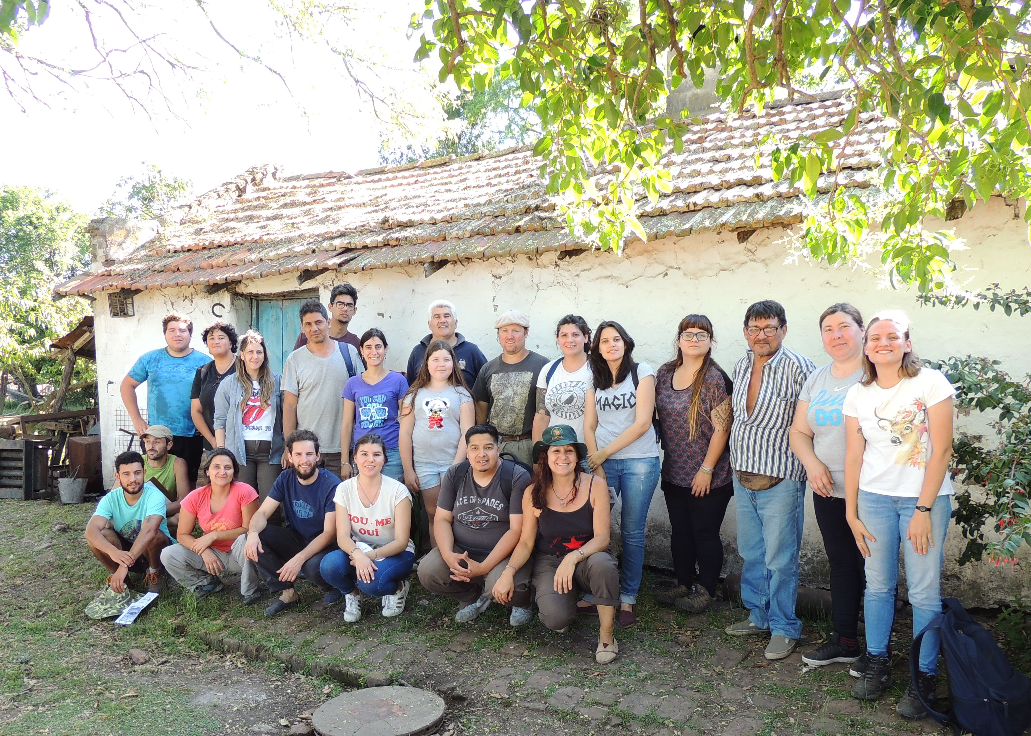
Gracias!!!!
Stella Maris Mangione*^{1,2}, Verónica Cecilia Mautone²;
María Sol Gilardino²;
Carolina Petti²;
Leandro Ariel Pombo^{1,3}
¹Centro Agroecológico ASHPA “Investigación y Educación Ambiental”, Presidente Perón
²Cátedra Libre de Agricultura Familiar y Soberanía Alimentaria, Facultad de Ciencias Agrarias- Universidad Nacional de Lomas de Zamora;
³Universidad Nacional General Sarmiento, Malvinas Argentina

